Slide 1

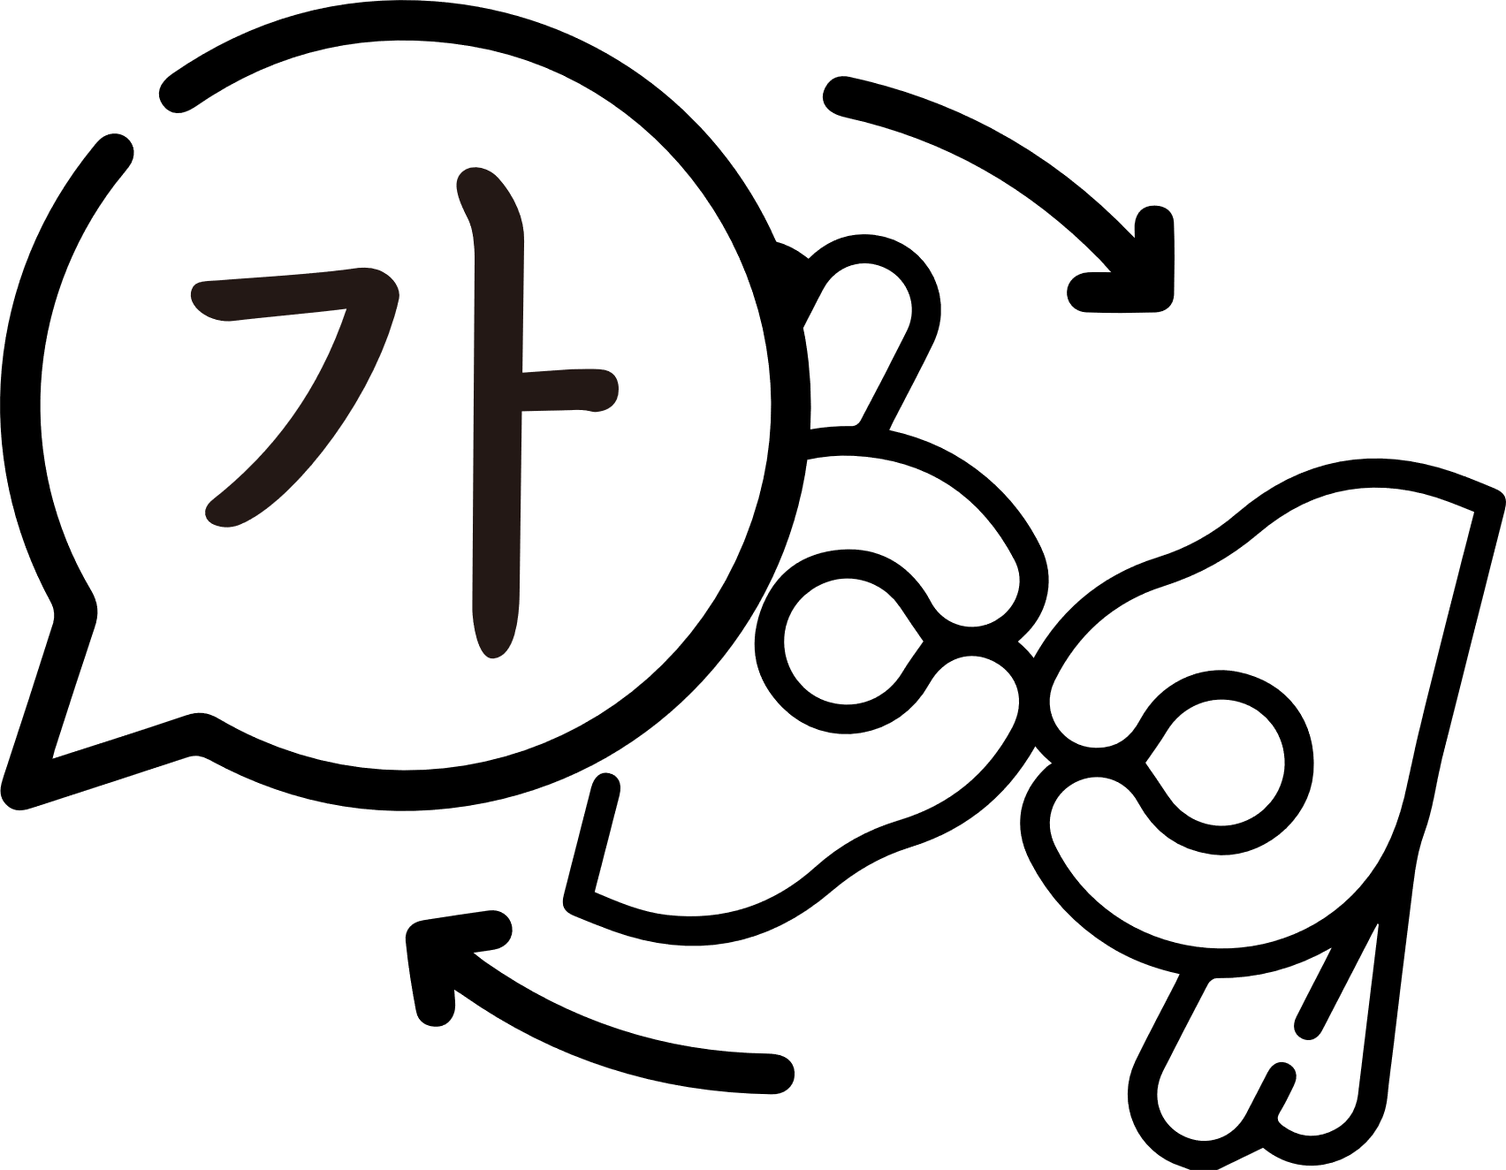


로그인
수어 번역
수어사전
커뮤니티
의료기관
공공기관
교육기관
기타
(카메라 화면)
번역하기

Slide 2
서비스 소개 화면
서비스 내용 소개, 팀 소개
번역 화면
수어 → 음성 : 영상 촬영 > 번역 버튼 클릭 > 서버로 전송 > 학습한 모델이 영상을 분석해 텍스트로 반환 > 음성으로 텍스트 내용 출력
의료기관, 경찰서 등 분야별 선택하여 사용
Ex) 의료기관에서 농인 환자가 온 경우 화면을 먼저 보여주어 진료를 하려고 하니 부위, 증상등을 수어로 설명해주라는 영상을 송출
> 환자가 수어로 설명 > 번역하여 의사에게 전달되는 동안 환자가 답답하지 않도록 수어로 내용을 의사에게 전달해 주는 중이고
전달이 완료되면 의사가 더 상세히 진료 후 치료를 진행한다는 안내 영상 송출 > 이 외에도 치료가 끝났다는 영상 등 기본적인 안내 영상을
미리 준비해서 사용자가 상황에 맞춰 사용할 수 있도록 준비(부족한 부분은 커뮤니티 등을 통해 개발자에게 건의)
의료기관, 공공기관 등 방문이유가 명확한 곳에서 사용할 수 있도록 패턴에 맞게 설정하는 방식
청각장애인도 119, 112등 긴급신고 할 수 있도록 기능
디자인은 글을 몰라도 대충 알 수 있도록 픽토그램 활용한 디자인
수어사전
한국수어사전과 같은 기능(검색, 필터링 등)
커뮤니티
서비스 이용자들이 이용할 수 있는 커뮤니티 시스템
로그인
구글, 카카오 소셜로그인

Slide 3
자연어를 수어로 번역하기 위해 텍스트의 성분을 분석하여 수어 번역에 필요한 형태소만 남기는 과정 필요.
수어는 시제와 조사, 문장 종결 법이 없음.
그렇기 때문에 분석된 형태소에서 체언(N**), 용언 중 동사(VV), 형용사(VA), 긍정/부정 지정사(VC*), 관형사(MD*), 부사(MA*)를 제외한 나머지 품사는 제거함.
반환된 용언(V**)형태소에는 ‘다’를 붙여 기본형으로 가공
-> 서울대학교 IDS연구실에서 진행한 꼬꼬마(kkm) 프로젝트의 형태소 분석기 라이브러리 사용하기
수어 데이터 셋을 이용해 수어를 분류해 주는 CRNN(CNN-GRU) 딥러닝 모델을 학습
수어 분류 학습이 완료된 CRNN 모델에 넣어 수어를 분류하는 작업을 진행
분류된 단어는 조사와 접사 등 생략된 원형의 상태 -> 단어의 순서와 의미를 파악해 품사를 파악하고, 해당 품사에 맞는 조사는 SKTBrain에서 제공하는 KoBERT를 이용하여 튜닝한 후 화면에 출력. Google에서 제공하는 Text-to-SpechAPI를 사용해 음성도 제공
CRNN모델
수어 영상은 공간 정보와 시간 정보를 포함한 프레임으로 나누어져야함. CNN 모듈과 시간 시퀀스를 처리하는 GRU모델을 결합한 하이브리드 구조
KERAS에서 제공하는 “Video Classifaication with a CNN-RNN Architecture”의 github공개 코드를 이용해 구현
Epoch는 100, BATCH_SIZE는 64로 설정
MediaPipe
구글에서 개발한 오픈소스 프레임워크. 사진 또는 영상에서 실시간으로 사람의 동작을 감지하여 몸 관절에서 33개, 손 관절에서 21개의 3D 랜드마크를 추론.

Slide 4
메인페이지
로그인
수어번역
수어사전
커뮤니티
마이페이지
의료시설
공공시설
치안시설
분야별 조회
자유게시판
건의게시판
수어등록
정보수정/조회
번역서비스
영상인식
필터링/검색
필터링/검색
심의
영상 인식
어떤 시설에서 어떤 내용의 서비스가 필요한지 등 지속적인 학습을 위해 로그인 후 서비스를 이용하도록 함
회원가입 시 사용 목적 선택(의료/공공/치안/기타-기타는 직접입력)
미처 제공하지 못한 서비스가 있을 때, 간단하게 대처할 수 있도록 수어사전 등록
지속적인 서비스 개선을 위해 커뮤니티 제공. 운영전반/개선사항/수어등록 등
마이페이지에서 정보수정 및 조회(작성글 조회)(사용목적 등 수정)
영상 번역/학습
출력

Slide 5
userTB
userIdx
username
email
password
category
writeBoard
likeBoard
repleTB
signDate
dicTB
dicIdx
dicCate
dicTitle
dicCon
dicVideo
dicView
dicDate
user
boardTB
boardIdx
boardCate
boardTitle
boardCon
boardVideo
boardView
boardLike
boardDate
user
reple
repleTB
repleIdx
repleCon
repleDate
repleLike
user
board
suTB
suIdx
suCate
suKey
dicVideo

Slide 6
회원가입시 닉네임, 메일(아이디),비밀번호,사용목적을 필수로 받는다
사용목적과 사전영상 조회를 조인하여 어떤 목적을 가진 사람이 어떤 영상을 자주 조회하는지 빈도수 체크하여 학습한다
(차후 확장방향에서 추천도 해주기위함 / 자주 사용하는 영상으로 필터링해서 보여줄 수 있도록 하기 위함)
의료시설, 치안시설, 공공시설 각 분류에 맞게 농인에게 현재 서비스 제공자가 어떤 것을 하려고 하는지 대신 안내를 해줄 수 있는 영상출력
영상출력이 끝난 후, 촬영모드로 전환.
수어가 끝난 후 (청인-농인은 모니터를 사이에 두고 대화. 한 기기에 액정 2개를 연결하여 청인이 농인의 움직임이 멈추었는지 판단) 번역버튼을 누르면 학습한 모델이 수어를 분류, 번역, 텍스트 및 음성 출력 진행(해당 영상도 학습에 활용)
위 과정을 거치는동안 농인이 안심할 수 있도록 잠시 기다려주면 조치를 취할것이라는 안내 영상 출력
의료시설이라도 접수처, 간호사, 의사가 사용해야할 멘트가 다르기 때문에 자주 또는 필수 멘트 등은 선택해서 출력할 수 있도록 간편 사용버튼을 통해 기능을 만들고 해당 영상을 제공하기 위해 설문조사를 통한 기본 데이터셋 저장해놓기
수어사전은 한국수어사전 사이트를 크롤링하여 같은 서비스 제공
커뮤니티에는 게시글을 다양하게 작성하여 차후 서비스 개선에 도움될 수 있는 방향으로 의견 주도록 함. 적절하게 활용될 수 있도록 회원가입한 회원만 이용가능, 한 사람당 게시글 추천은 1회에 한정, 자유게시판과 건의사항을 분리하여 더 중요한 내용은 따로 확인하도록 함. 수어영상 업로드 기능을 통해 신조어 등 부족한 데이터 지속적으로 확보

